Slide 1

SIAAF WEB
INSTRUCTIVO PARA GENERAR REPORTE DE HORAS X DOCENTES

Slide 2
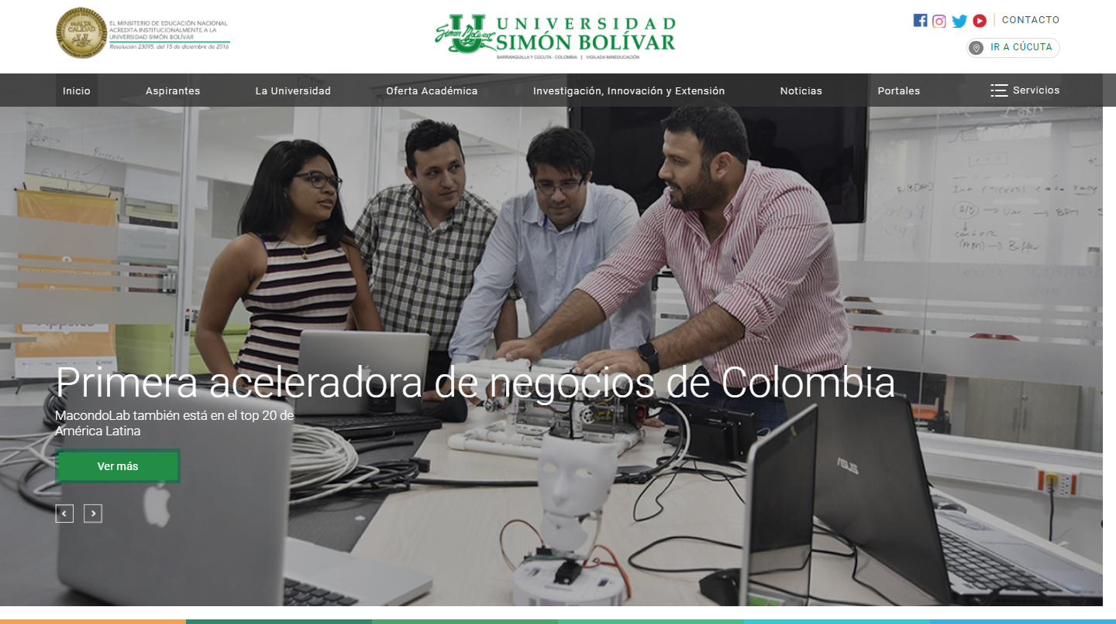
Acceso
Ingrese desde su navegador al sitio web de la Universidad: http://www.unisimon.edu.co/ y seleccionar en menú principal la opción “Portales”

Slide 3

Dirigirse a la sección «Profesores y Administrativos», digite su usuario y contraseña para acceder al sistema y luego presione sobre el botón “Ingresar”

Slide 4

Módulo
Luego de ingresar deberá seleccionar el módulo “Asignación Académica”

Slide 5
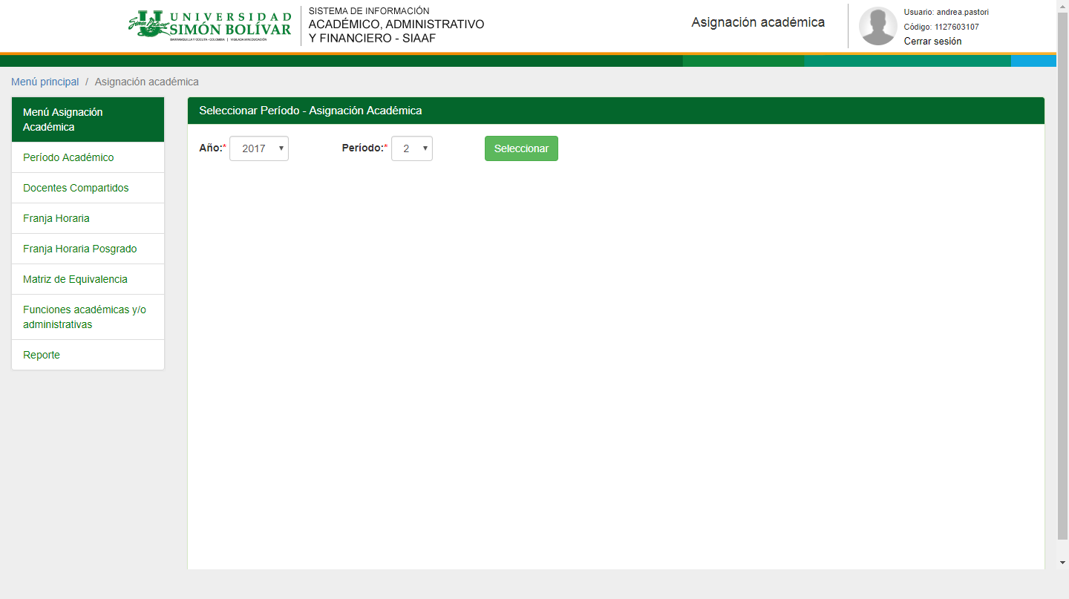
Se debe seleccionar el año y período en el cual se trabajará, por defecto se mostrará el período actual. Este periodo es el que le indicará al sistema la información que mostrará en todo el módulo.

Slide 6
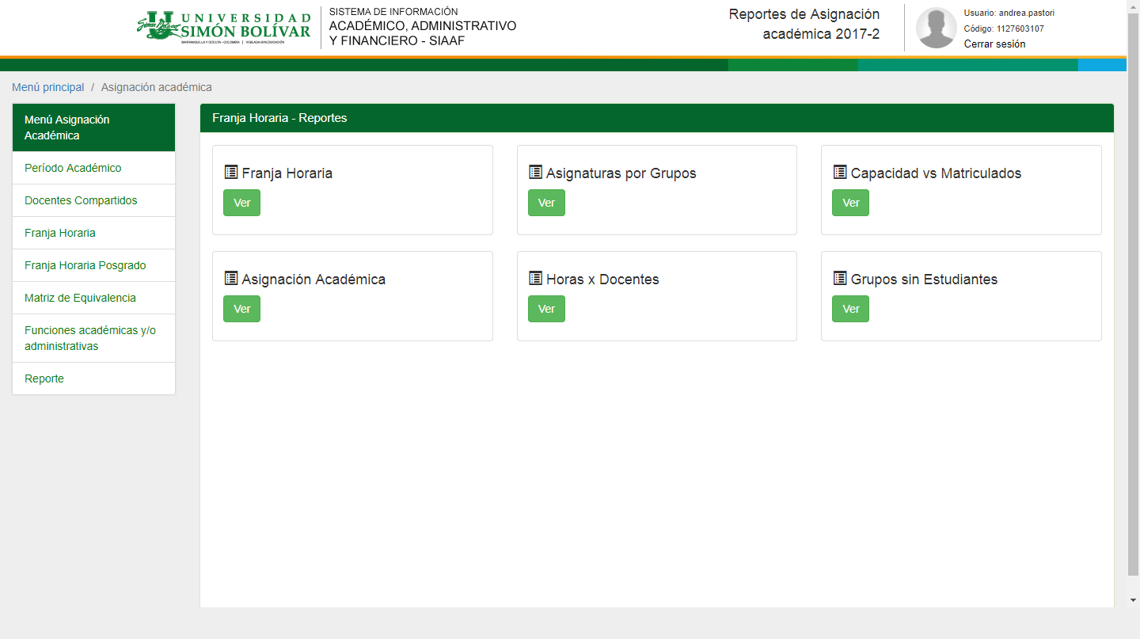
Horas x Docentes
Luego de definir el período, se deberá seleccionar en el menú la opción: «Reporte»
Posteriormente seleccionar dentro de las opciones, el reporte «Horas x Docentes»

Slide 7
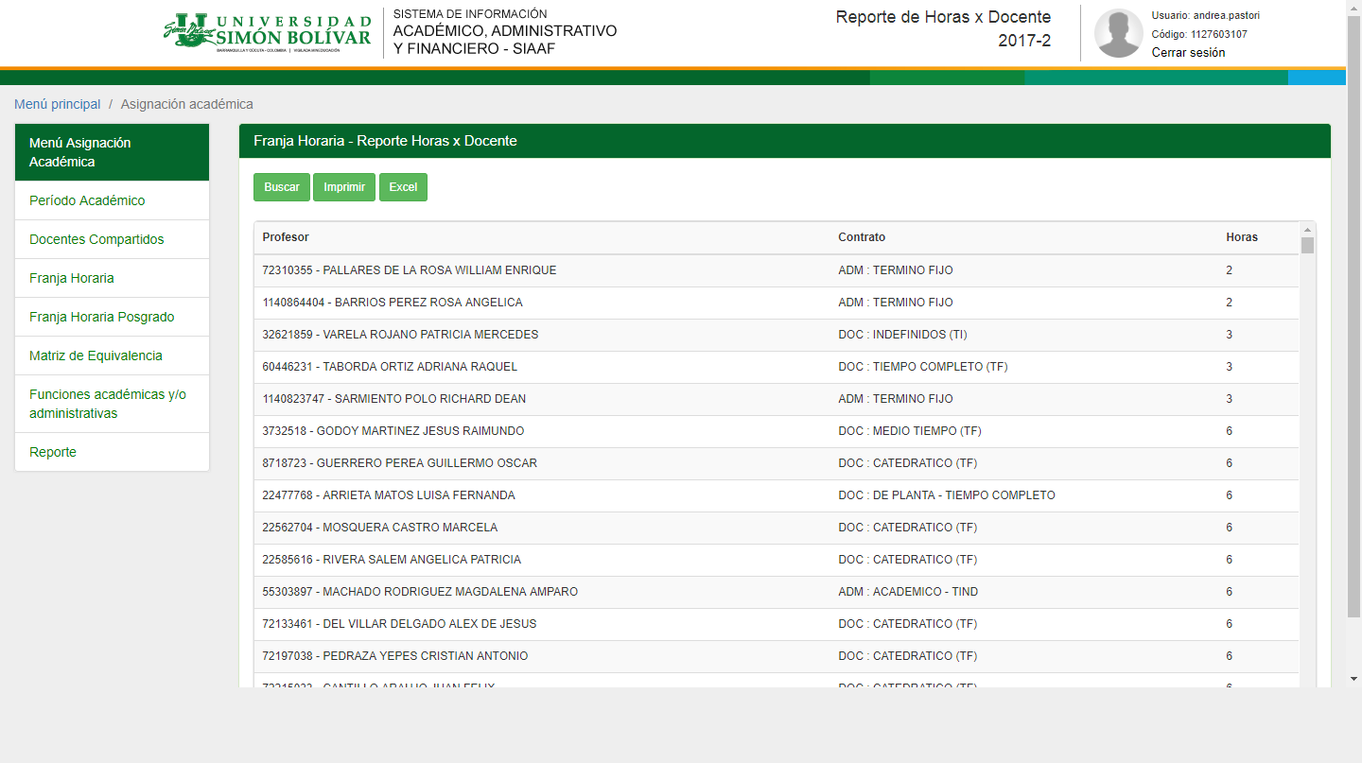
El reporte se puede imprimir y generar en Excel con los botones correspondientes

